Slide 1

https://github.com/

Slide 2

Sign up 클릭

Slide 3
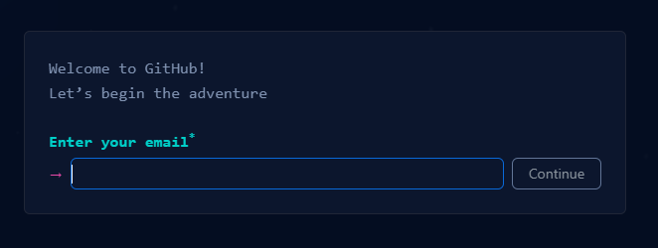
이메일 입력

Slide 4
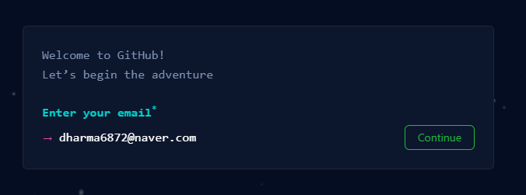
continue 클릭

Slide 5
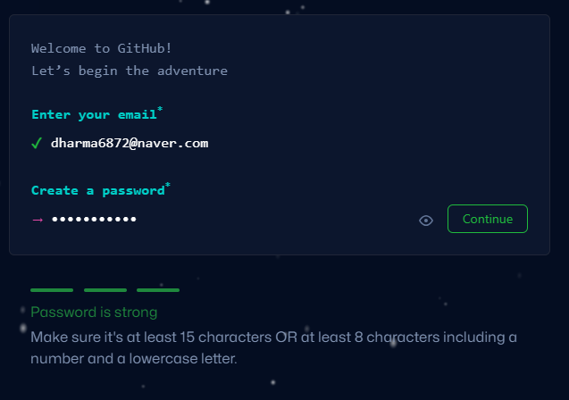
비밀번호 입력

Slide 6
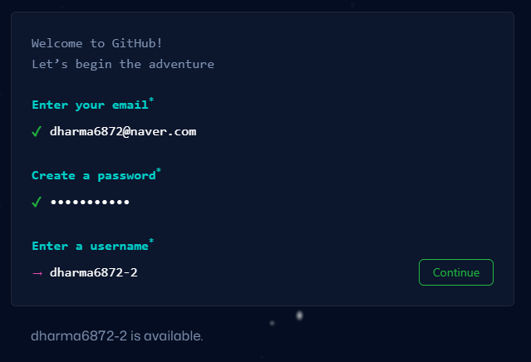
아이디 입력

Slide 7
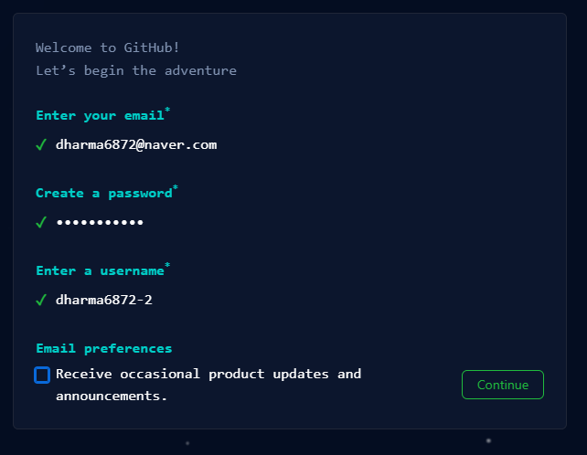
다음 클릭

Slide 8
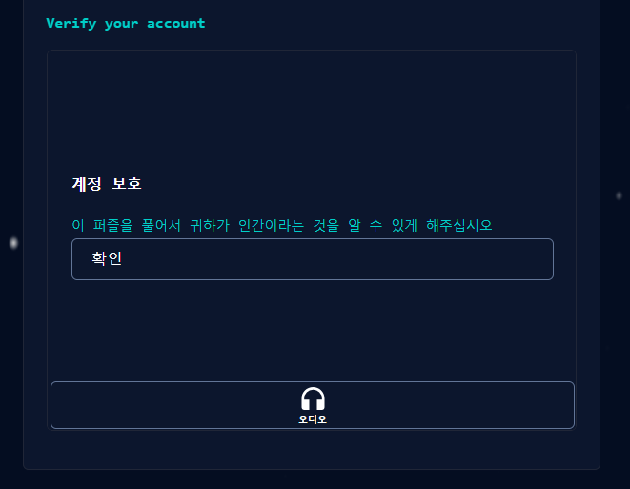
확인 클릭

Slide 9
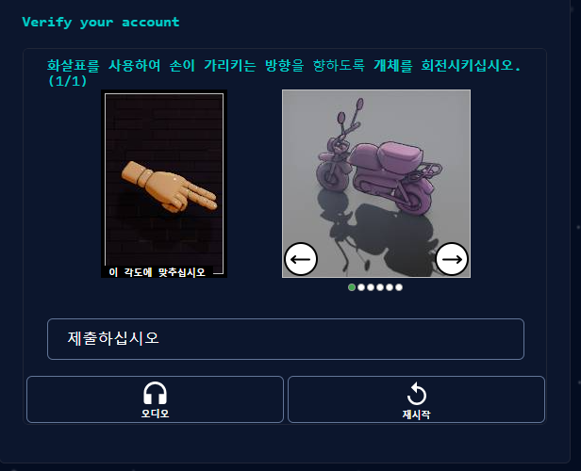
각도 맞추기

Slide 10
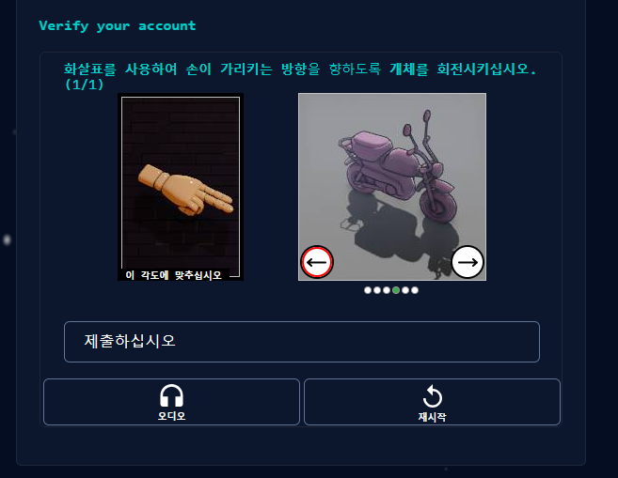
제출하기

Slide 11
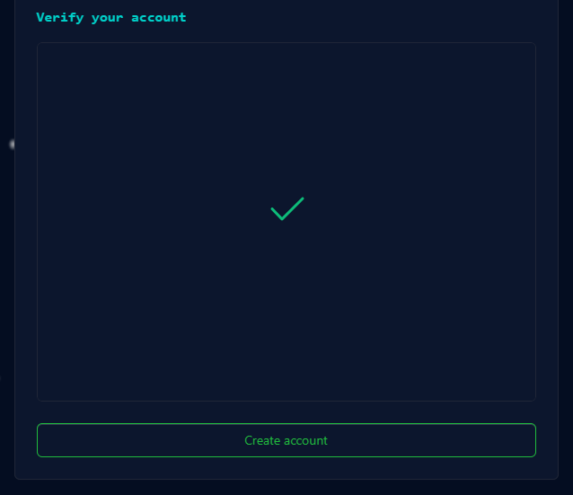
Create account 클릭

Slide 12
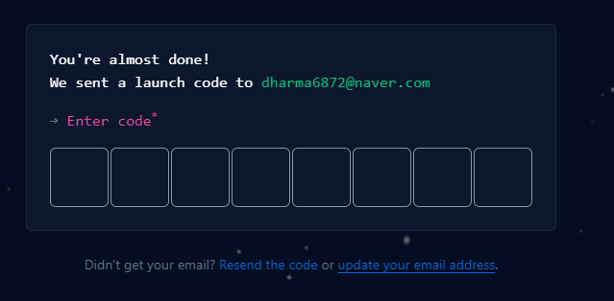
메일 확인

Slide 13
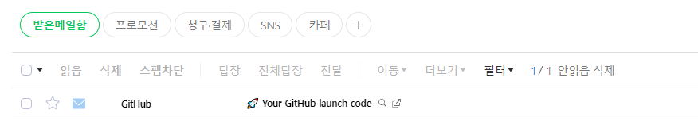
메일 확인

Slide 14
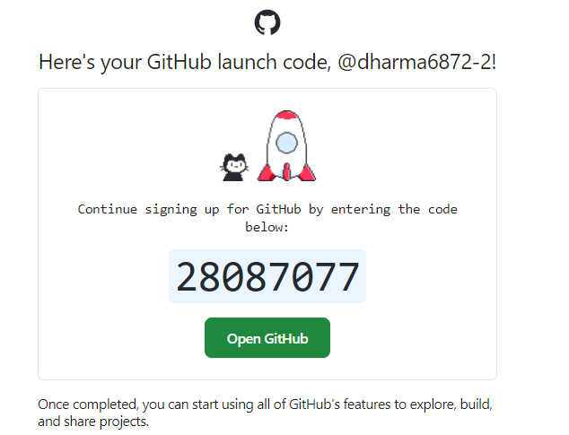
인증번호 확인

Slide 15
인증번호 입력

Slide 16
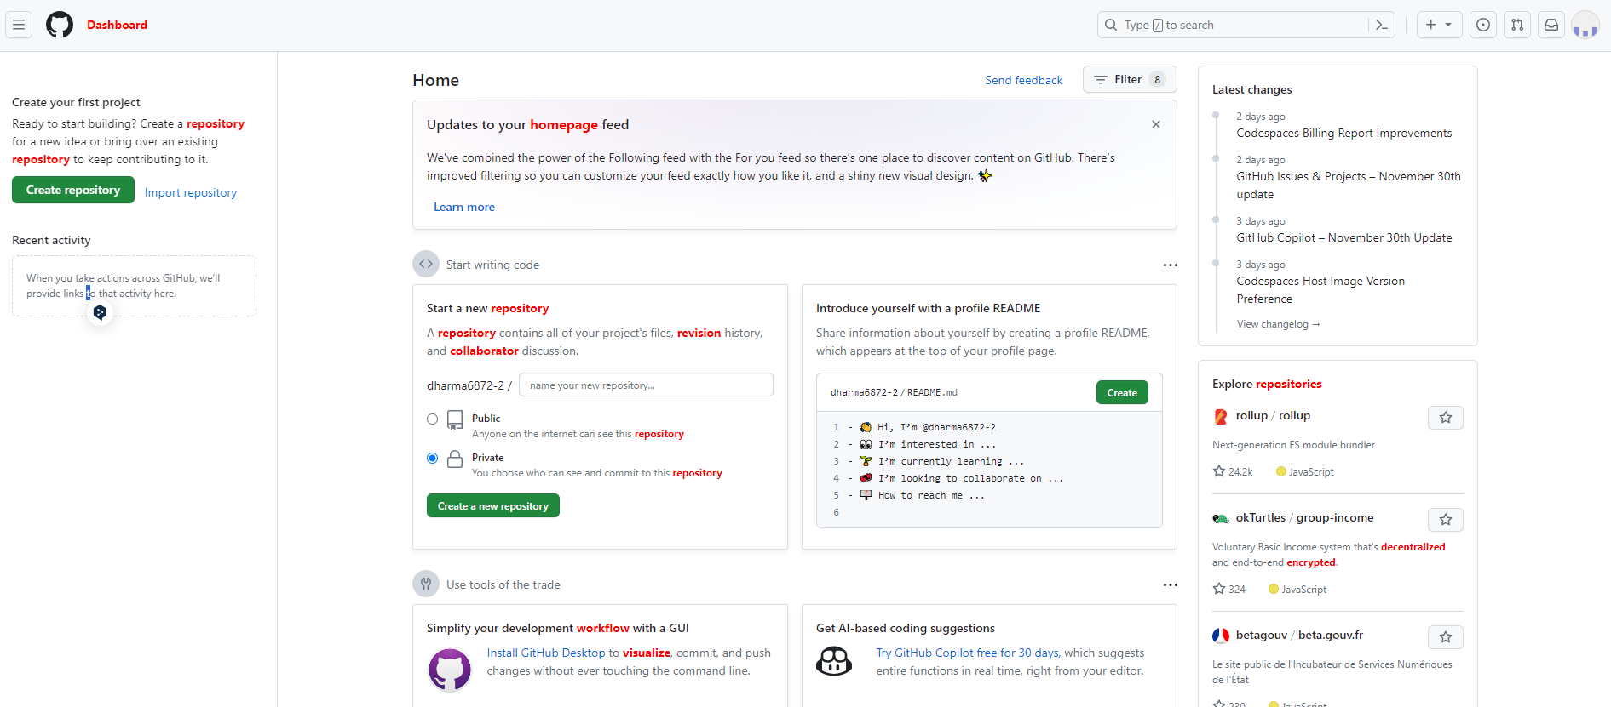
메인 화면

Slide 17
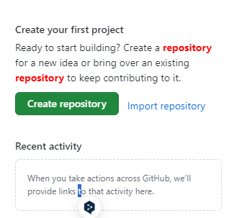
리파지토리 생성

Slide 18
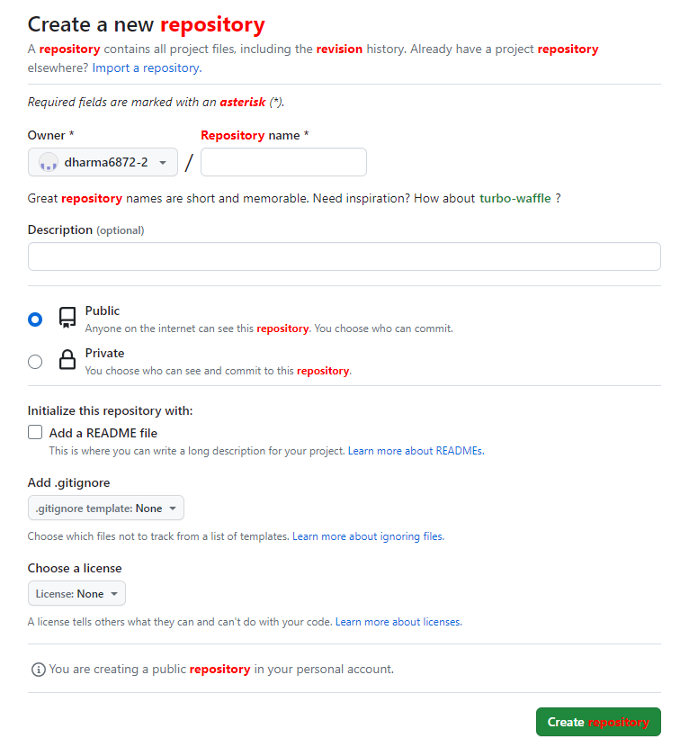
리파지토리 생성

Slide 19
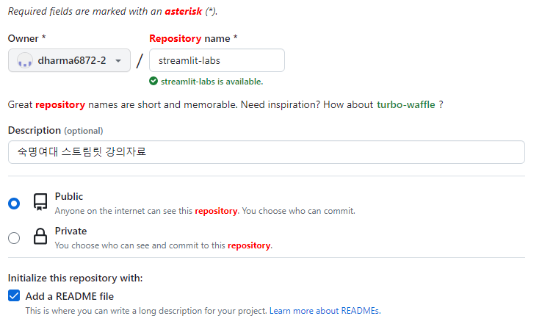
리파지토리 생성

Slide 20
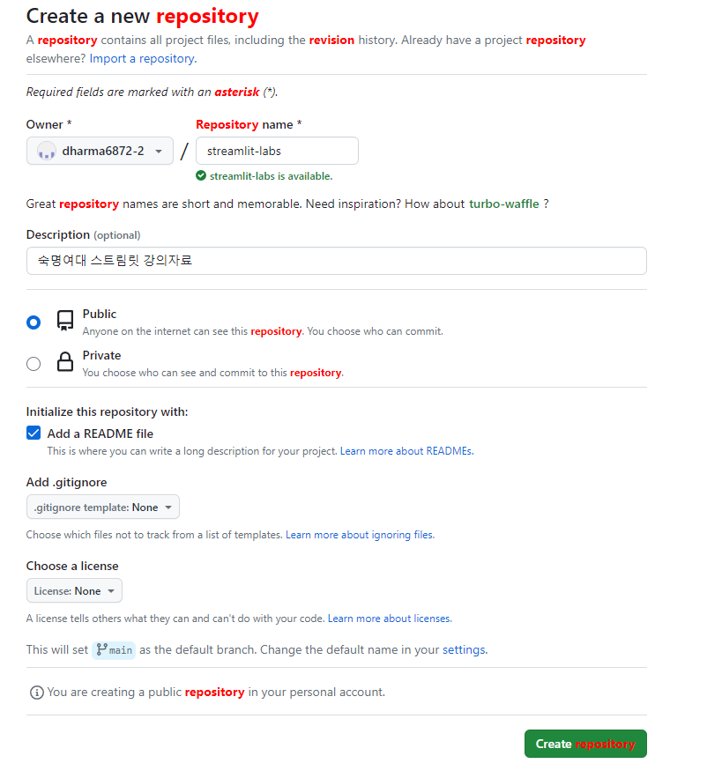
create repository 클릭

Slide 21
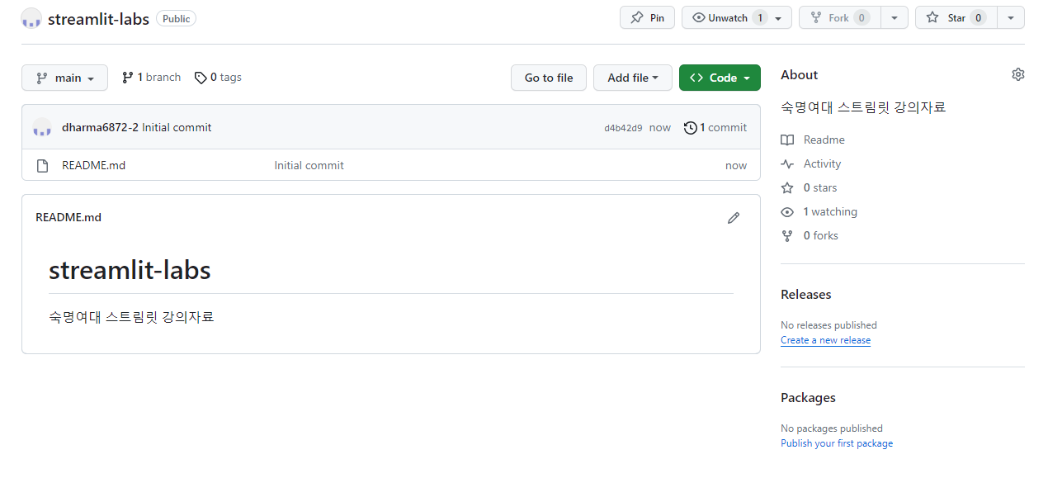
리파지토리 메인 화면

Slide 22
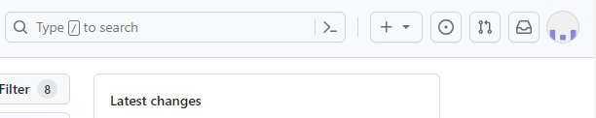
로그아웃

Slide 23
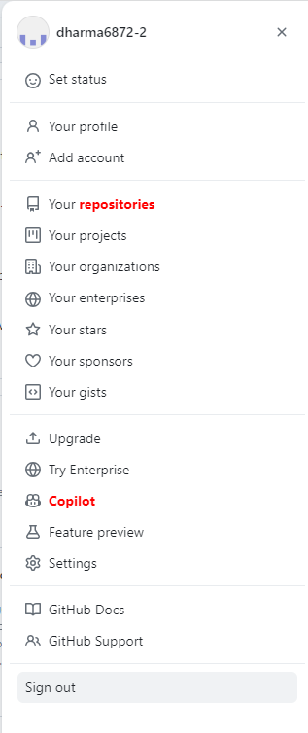
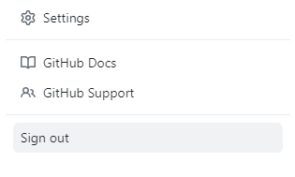
로그아웃

Slide 24
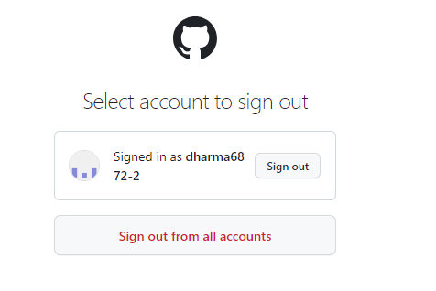
로그아웃

Slide 25
로그아웃

Slide 26

로그인

Slide 27
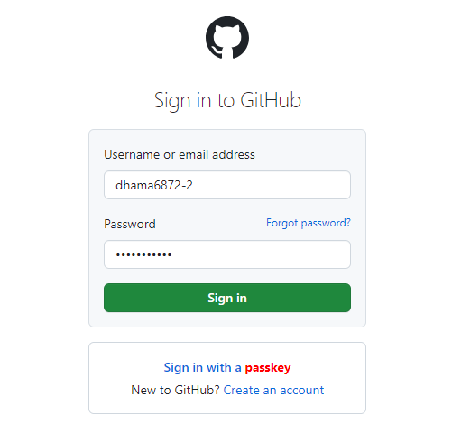

Slide 28
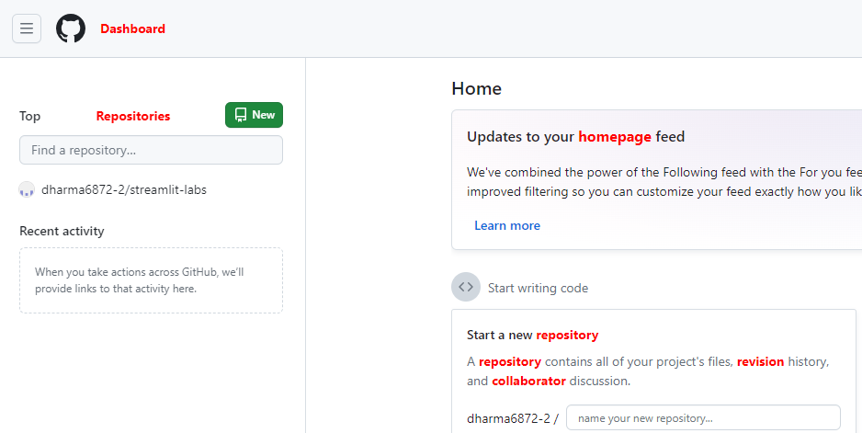
로그인

Slide 29
로그아웃

Slide 30
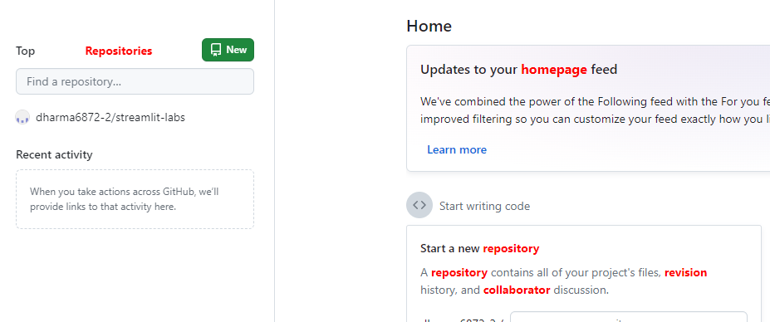
리파지토리 크릭

Slide 31
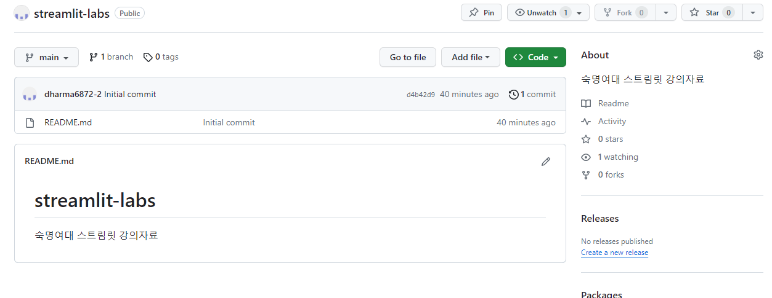
리파지토리 메인

Slide 32
Add file 클릭

Slide 33
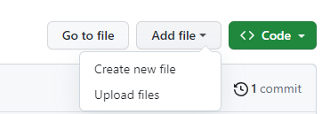
Create new file 클릭

Slide 34
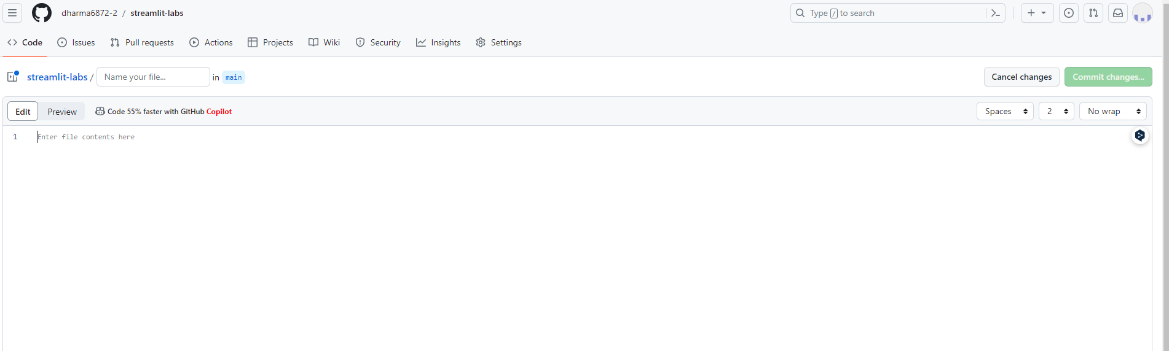
에디터 화면으로 이동

Slide 35
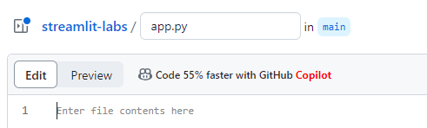
app.py 입력

Slide 36
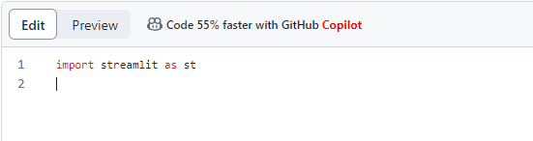
import streamlit as st 입력

Slide 37
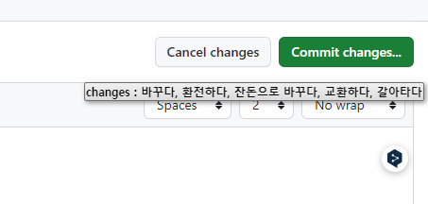
Commit change 클릭

Slide 38
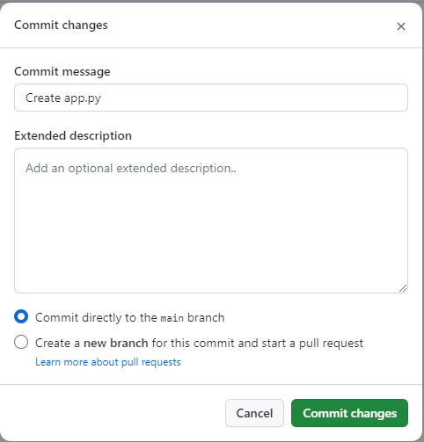
Commit change 클릭

Slide 39
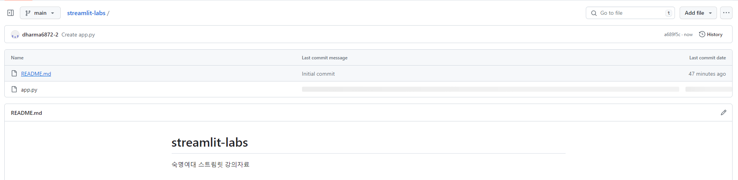

Slide 40
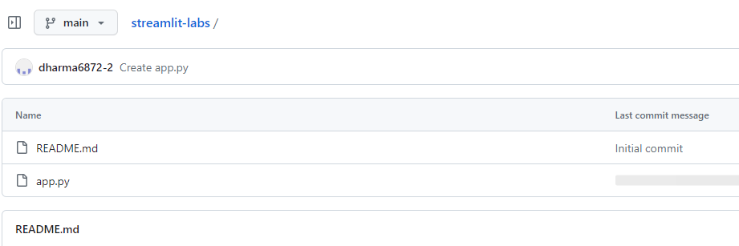

Slide 41
